Slide 1
ДЕСТРУКТИВНІ ТА КОНСТРУКТИВНІ ФУНКЦІЇ КОНФЛІКТІВ

Slide 2
ПЛАН
1. Поняття "конфлікт".
2. Поняття "функція".
3. Явні та латентні функції конфліктів.
4. Конструктивні функції конфлікту.
5. Деструктивні функції конфлікту.
6. Висновок.

Slide 3
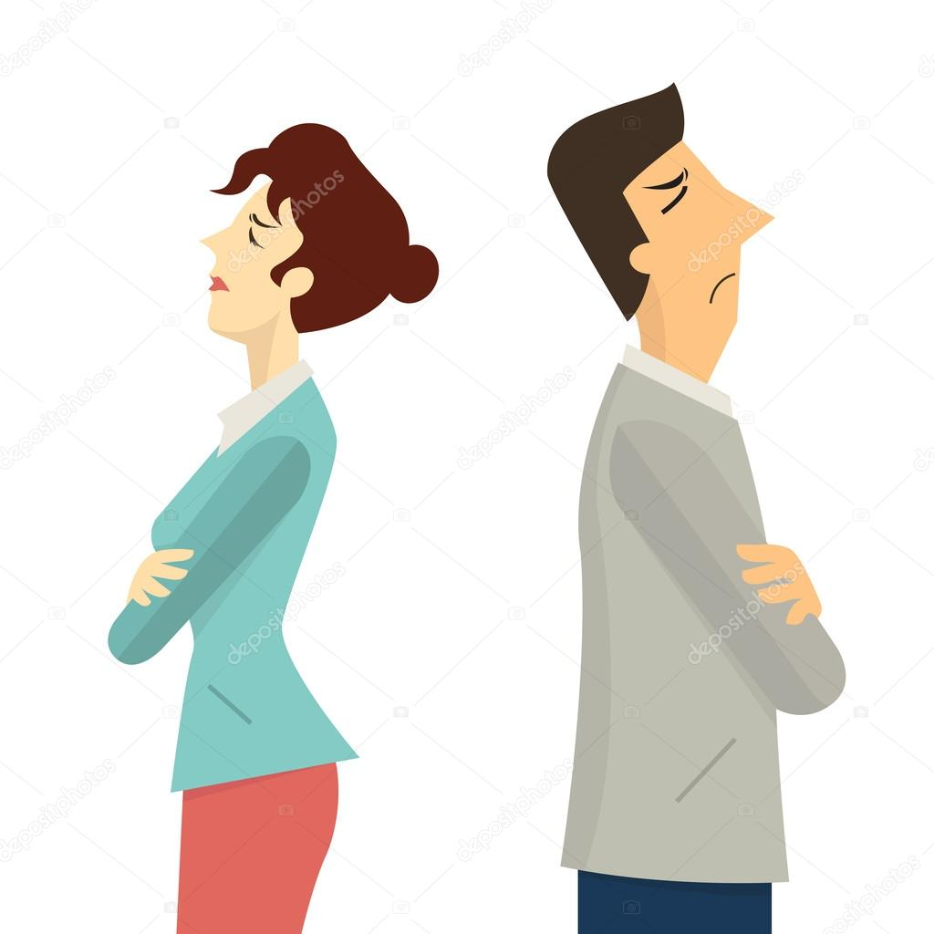
кОНФЛІКТ
Конфлікт (лат. conflictus - зіткнення, сутичка) - зіткнення протилежних інтересів і поглядів, напруження і крайнє загострення суперечностей, що призводить до активних дій, ускладнень, боротьби, що супроводжуються складними колізіями.

Slide 4
фУНКЦІЯ
Функція (від лат. fundiу — здійснення, виконання) означає значення і роль, яку певний соціальний процес виконує щодо потреб соціальної системи вищого рівня.

Slide 5
ФУНКЦІЇ КОНФЛІКТУ
ЯВНІ
ЛАТЕНТНІ (ПРИХОВАНІ)

Slide 6
ЯВНІ ФУНКЦІЇ КОНФЛІКТУ
наслідки співпадають з цілями, які проголошували та переслідували опоненти конфлікту.

Slide 7
ЛАТЕНТНІ ФУНКЦІЇ КОНФЛІКТУ
наслідки виявляються лише з часом;
можуть виражатися у тому, що результати взагалі виявляються несподіваними і не відповідають цілям учасників конфлікту.

Slide 8
ФУНКЦІЇ КОНФЛІКТІВ
КОНСТРУКТИВНІ (ПОЗИТИВНІ)
ДЕСТРУКТИВНІ (НЕГАТИВНІ)

Slide 9
НАСЛІДКИ КОНСТРУКТИВНИХ ФУНКЦІЙ
розрядження напруженості між конфліктуючими сторонами;
ліквідація стресової ситуації;
сприяє мобілізації енергії для вирішення завдань;
одержання нової інформації про опонента;
згуртування колективу;
стимулювання до змін;
діагностика можливих опонентів.

Slide 10
НАСЛІДКИ ДЕСТРУКТИВНИХ ФУНКЦІЙ
емоційні, часові, матеріальні витрати на участь у конфлікті;
погіршення соціально-психологічного клімату у колективі;
конфліктуючі сторони стають ворогами;
складне відновлення ділових стосунків;
може призвести до стресу, пригнічення;
внаслідок одного конфлікту може виникнути інший.

Slide 11
висновки
Отже, конфлікт - це виникнення між людьми протиборств, внаслідок зіткнення різних думок, поглядів, бажань. Насправді конфлікт є невід'ємною частиною нашого життя. Кажуть, що в конфлікті людина може набути більшого досвіду, ніж за все життя. Але вони бувають різними: конструктивними та деструктивними. Конструктивні - це позитивні функції конфлікту, внаслідок яких ми можемо отримати нову інформацію щодо свого опонента, поліпшити стосунки з ним. В той час деструктивні навпаки руйнують стосунки між людьми і людина може довгий час відчувати себе пригніченою. Для того, щоб в житті було поменше конфліктів, необхідно прислуховуватися один до одного та казати одразу, що Вам не подобається.

